Slide 1

ibatis-Mybatis
By VoidSun

Slide 2

Mybatis简介 - internet abatis
MyBatis是一个支持普通SQL查询，存储过程和高级映射的优秀持久层框架。
MyBatis消除了几乎所有的JDBC代码和参数的手工设置以及对结果集的检索封装。
MyBatis可以使用简单的XML或注解用于配置和原始映射，将接口和Java的POJO（Plain Old Java Objects，普通的Java对象）映射成数据库中的记录。
1. Mybatis的是一个轻量级的持久层框架，它能够自动在JAVA、.NET和Ruby在Rails中与SQL数据库和对象之间的映射。映射是从应用程序逻辑封装在XML配置文件中的SQL语句脱钩。
2. Mybatis是被称为一个数据映射和映射需要的类的属性和数据库中的表的列之间的参数和结果。
3. Mybatis和其他持久化框架，如Hibernate之间的显著区别在于，Mybatis强调使用SQL，而其他的框架通常使用一个自定义的查询语言，具有Hibernate查询语言（HQL）或Enterprise JavaBeans的查询语言（EJBQL）。
官网：http://www.mybatis.org/
在线API文档：http://tool.oschina.net/apidocs/apidoc?api=mybatis-3.1.1
源码：https://github.com/mybatis/mybatis-3
点击添加文本
点击添加文本
点击添加文本
点击添加文本

Slide 3
Mybatis特点
设计理念：
简单： Mybatis的被广泛认为是可用的最简单的持久化框架之一。
快速开发： Mybatis的理念是尽一切可能，以方便超快速开发。
可移植性： Mybatis可用于几乎任何语言或平台，如Java，Ruby和C＃，微软.NET实现。
独立的接口： Mybatis提供独立于数据库的接口和API，帮助应用程序的其余部分保持独立的任何持久性相关的资源，
开源： Mybatis是自由和开放源码软件。
优势：
支持存储过程： Mybatis的SQL封装以存储过程的形式，使业务逻辑保持在数据库之外，
应用程序更易于部署和测试，更便于移植。
支持内嵌的SQL：预编译器不是必需的，并有完全访问所有的SQL语句的特性。
支持动态SQL:： Mybatis特性提供基于参数动态生成SQL查询。
支持O / RM： Mybatis支持许多相同的功能作为一个O/RM工具，如延迟加载，连接抓取，缓存，运行时代码生成和继承。
点击添加文本
点击添加文本
点击添加文本
点击添加文本

Slide 4
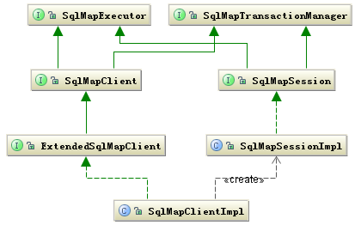
Mybatis框架-类层次结构图
点击添加文本
点击添加文本
Mybatis系统结构（典型的交互式框架）主要工作：
1. 根据JDBC规范建立与数据库的连接；
2. 通过反射建立Java对象与数据库参数交互之间相互转化关系。
点击添加文本
点击添加文本

Slide 5
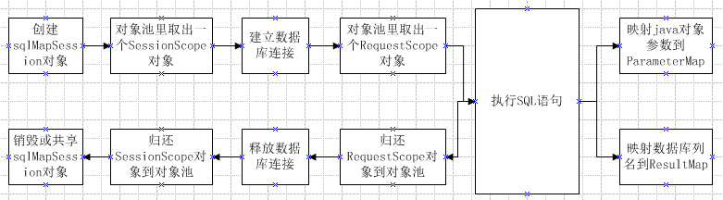
Mybatis框架-运行原理
点击添加文本
点击添加文本
点击添加文本
运行原理：
SqlMapSession：负责创建数据库的连接，包括对事务的管理；
ParameterMap：用于处理参数；
ResultMap：经过解析后交给数据库处理的Sql 对象。这样除去数据库的连接。
重要组成部分是：SqlMap配置文件，SqlMap配置文件的核心是Statement语句包括 CIUD。
点击添加文本

Slide 6
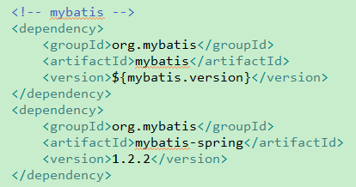
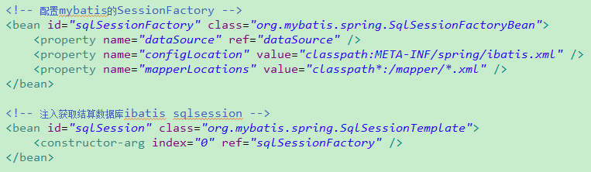
Mybatis使用方法
1.导入jar包：
点击添加文本
点击添加文本
2.配置mybatis(四步曲)：
点击添加文本
点击添加文本

Slide 7
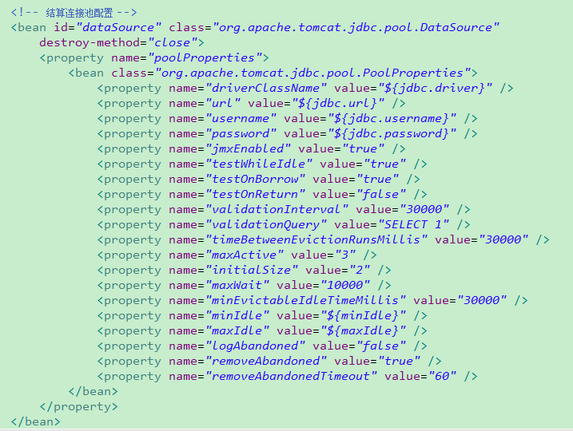
Mybatis使用方法
2.1数据库连接池：
点击添加文本
点击添加文本
点击添加文本
点击添加文本

Slide 8
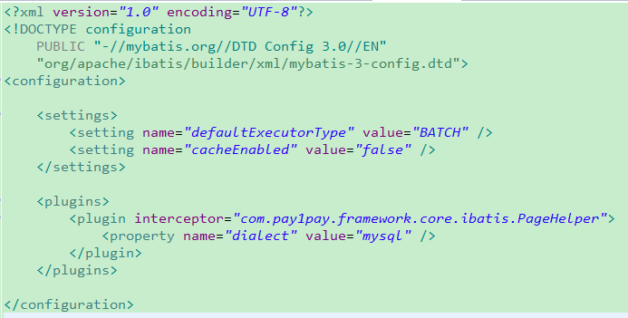
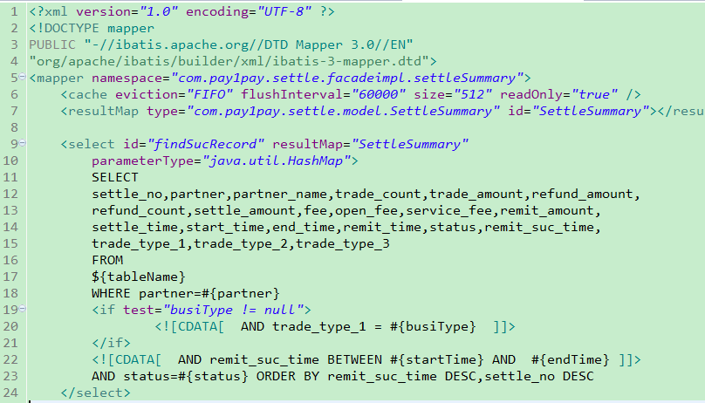
Mybatis使用方法
2.2 mybatis配置信息：
点击添加文本
点击添加文本
2.3 SqlMap配置文件：
点击添加文本
点击添加文本

Slide 9
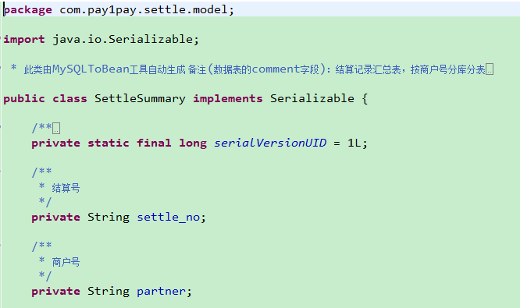
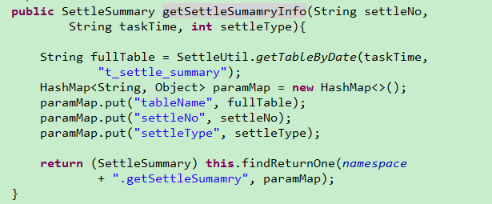
Mybatis使用方法
2.4 结果实体类以及调用类：
点击添加文本
点击添加文本
点击添加文本
点击添加文本

Slide 10
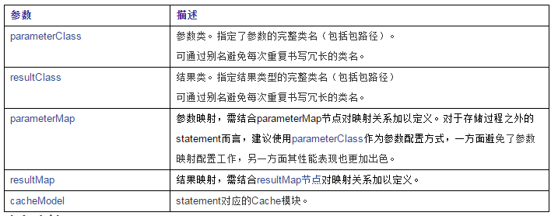
Mybatis参数说明
SqlMap配置文件参数说明：
点击添加文本
点击添加文本
点击添加文本
点击添加文本
注：具体的参数说明参考：
http://blog.csdn.net/xiaoping8411/article/details/2629266

Slide 11
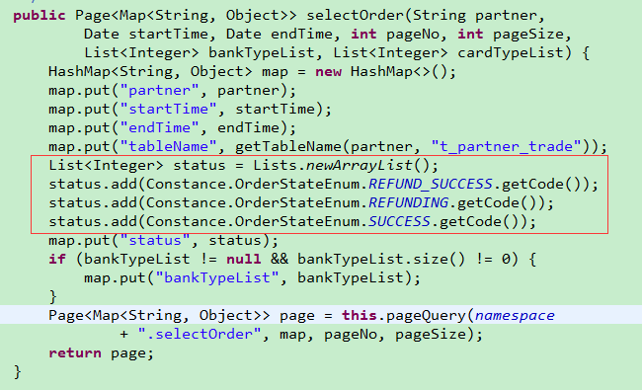
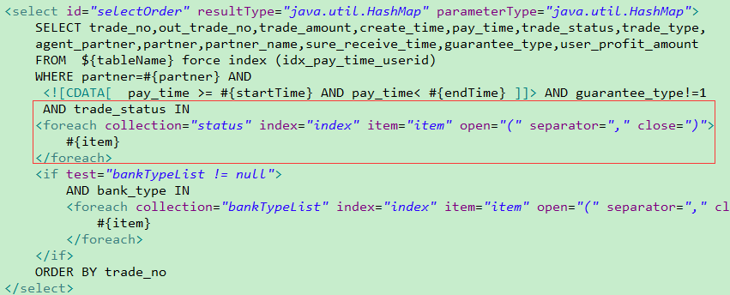
Mybatis使用总结
1.list：
点击添加文本
点击添加文本
点击添加文本
点击添加文本

Slide 12
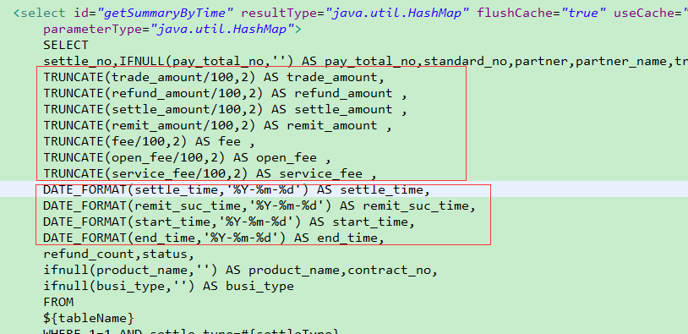
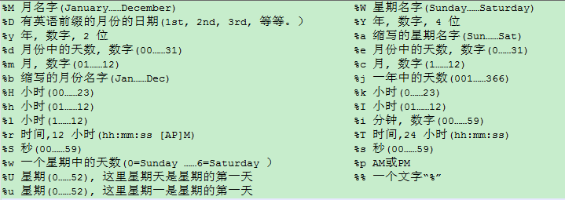
Mybatis使用总结
2.时间格式：
点击添加文本
点击添加文本
点击添加文本
点击添加文本

Slide 13
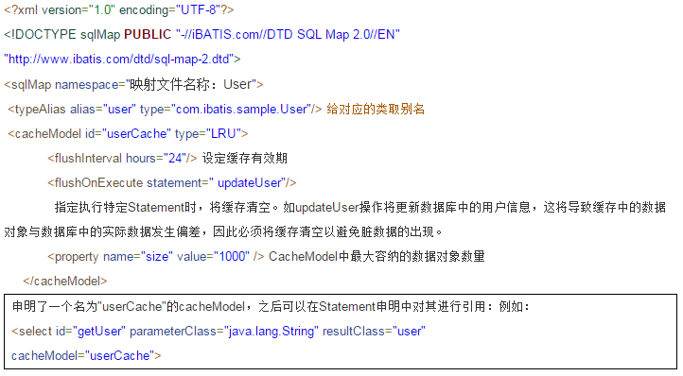
Mybatis使用总结
3.1 SqlMap配置文件详细格式：
点击添加文本
点击添加文本
点击添加文本
点击添加文本

Slide 14
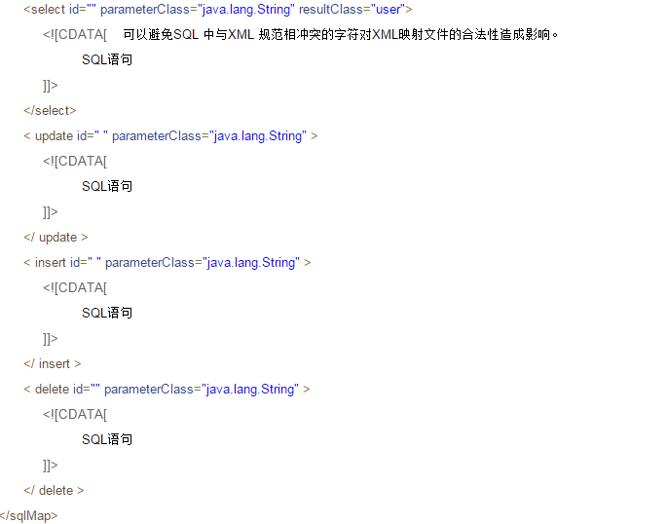
Mybatis使用总结
3.2 SqlMap配置文件详细格式：
点击添加文本
点击添加文本
点击添加文本
点击添加文本

Slide 15
点击添加文本
谢
谢
点击添加文本
谢
谢
点击添加文本
点击添加文本

